Slide 1
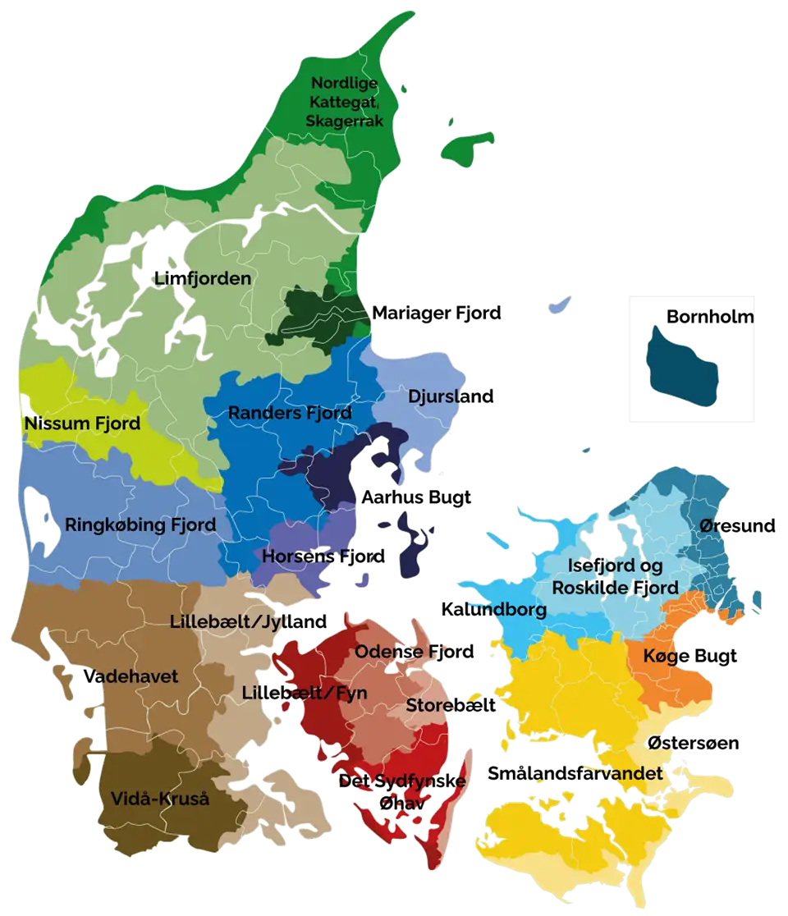

Velkommen til årsmøde 2025

Slide 2
Dagsorden
Valg af dirigent
Bestyrelsens årsberetning
Valg af medlemmer og suppleanter til bestyrelsen
Forslag fra medlemmerne
Eventuelt
Efter årsmødet har vi i år inviteret naturguide Anders Østerby til at fortælle om og vise billeder fra Skallerup Indlandsklitter

Slide 3
Overordnede overskrifter
Den grønne trepart
Fredninger
VE- anlæg
Samt alt det øvrige

Slide 4
Den grønne trepart
Lokal trepart . Nordlige Kattegat Skagerrak

Slide 5
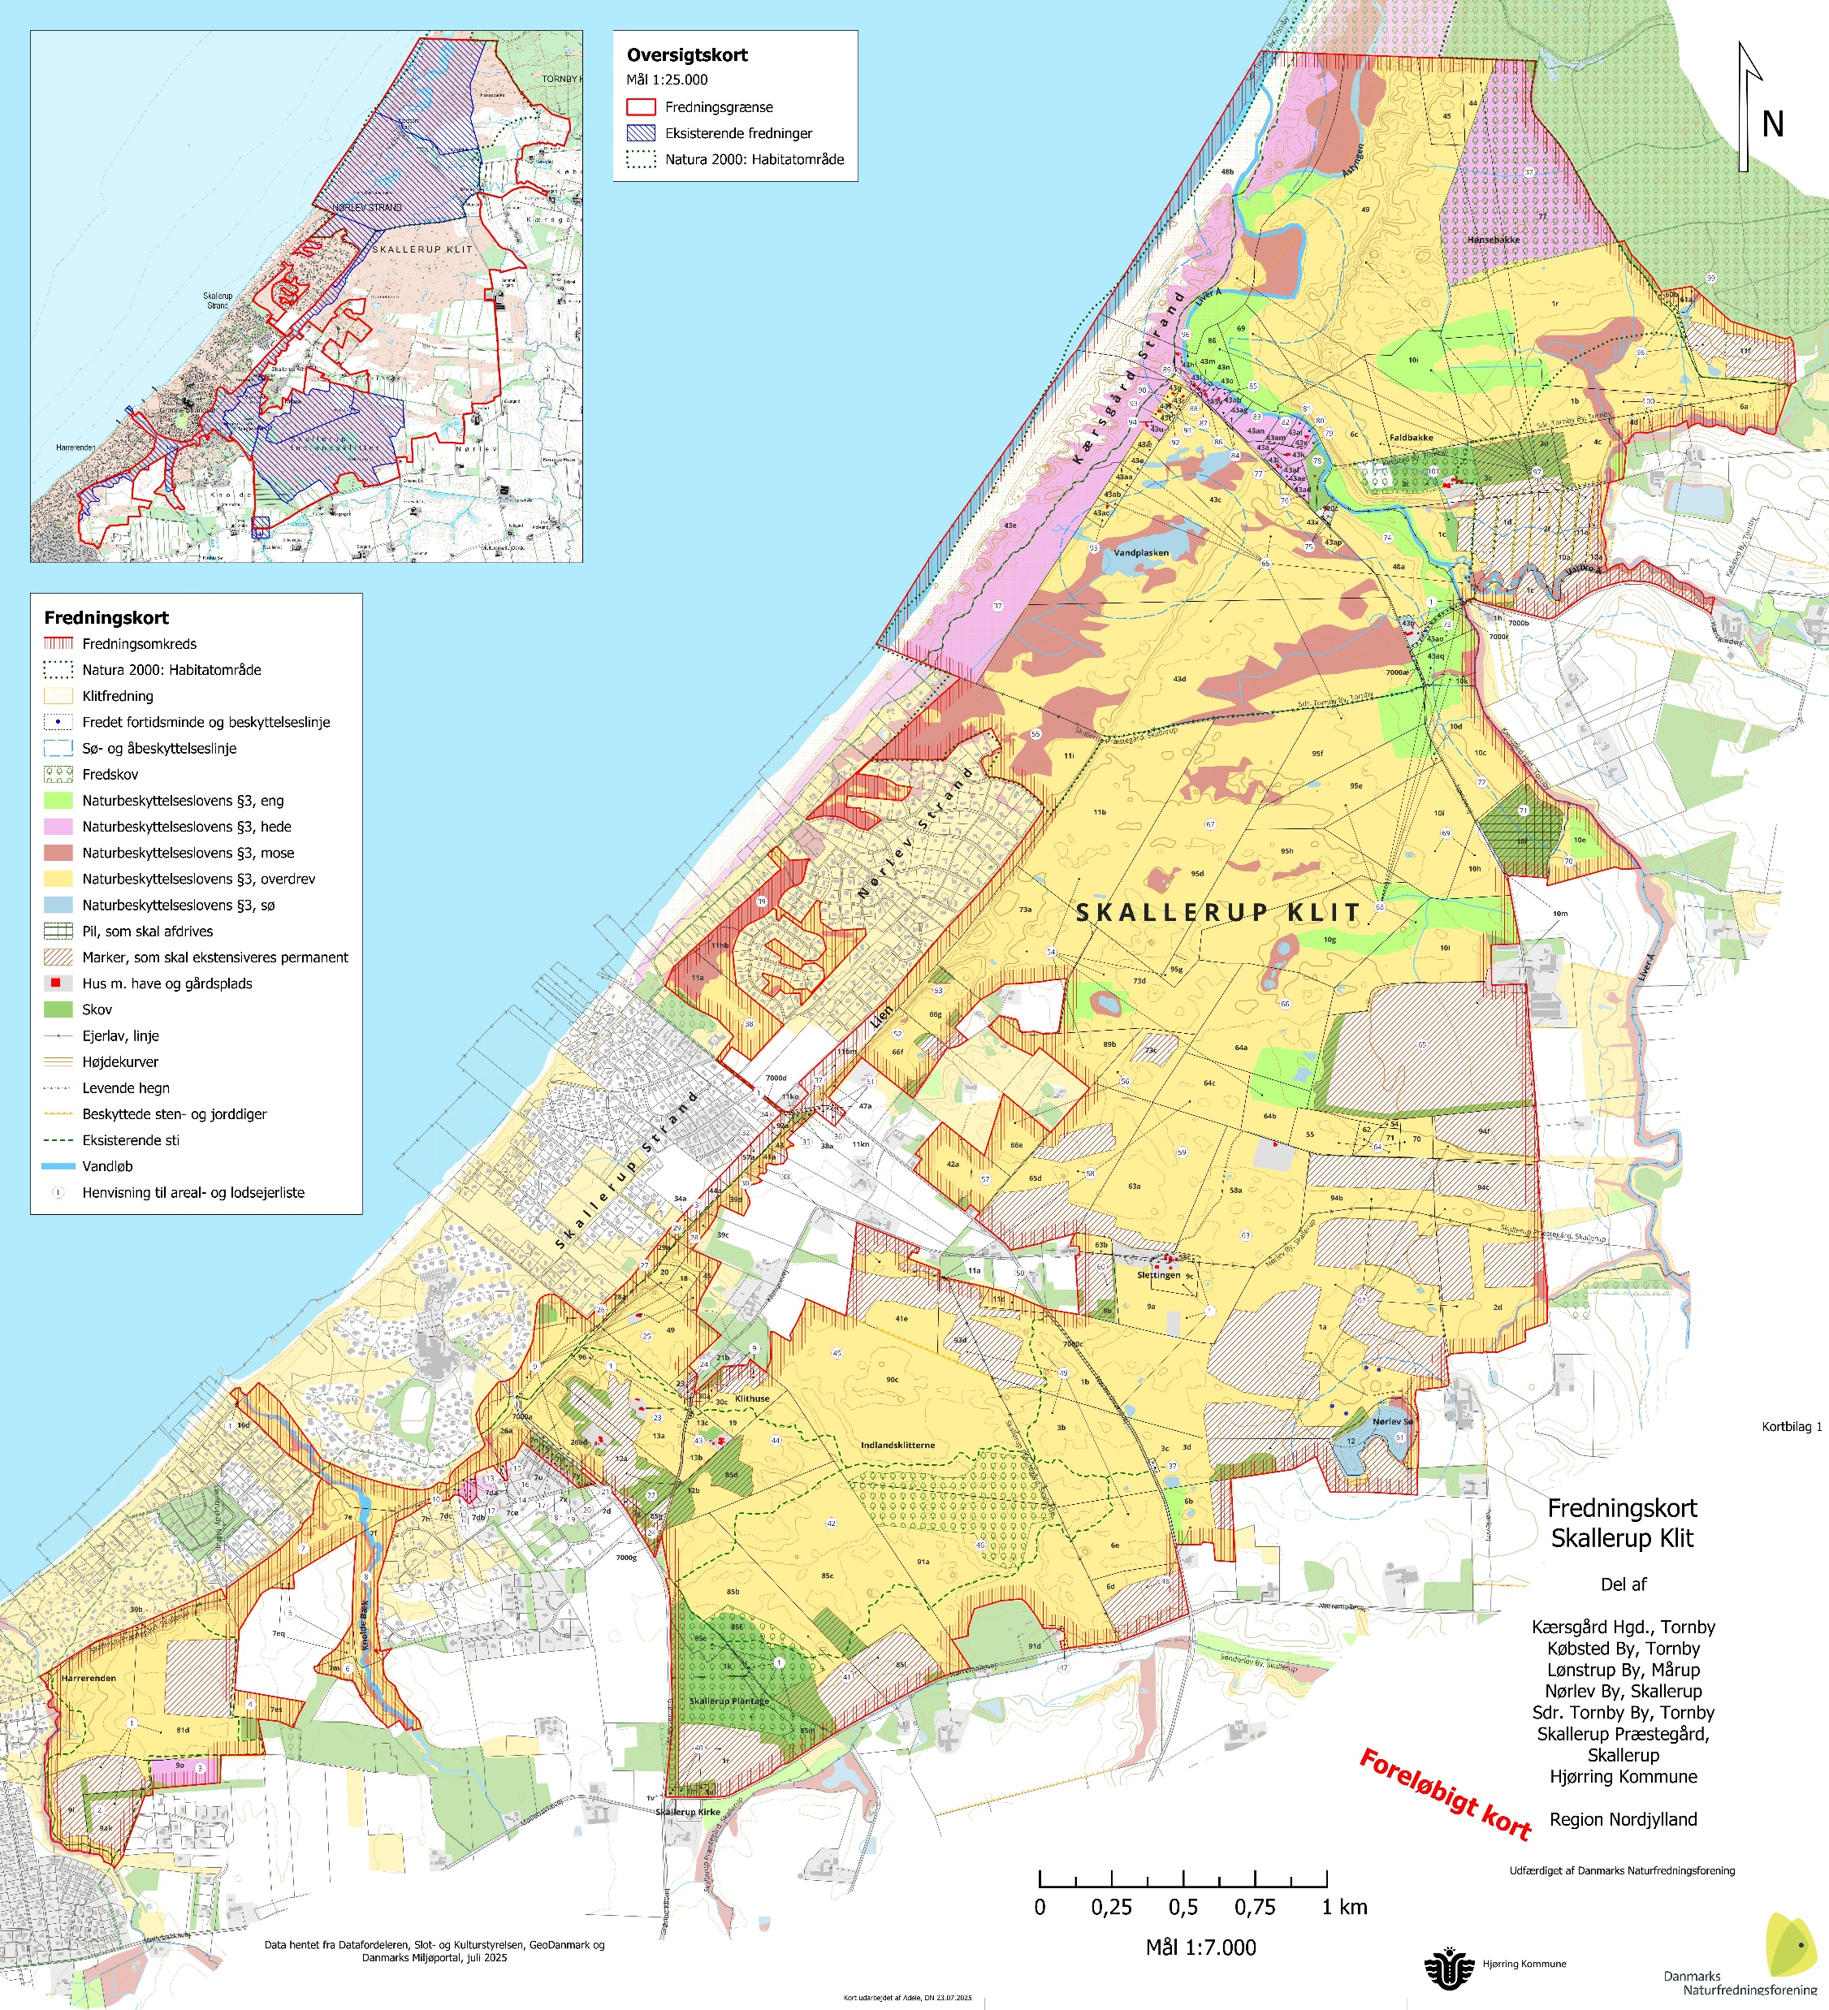
Fredninger

Slide 6
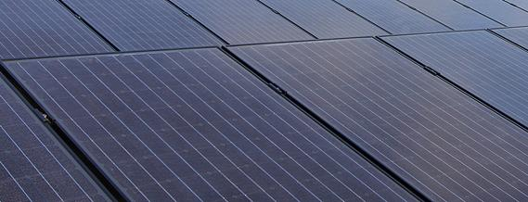
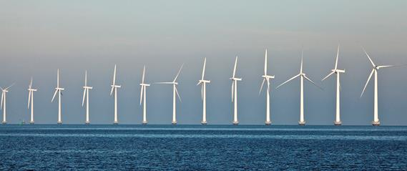

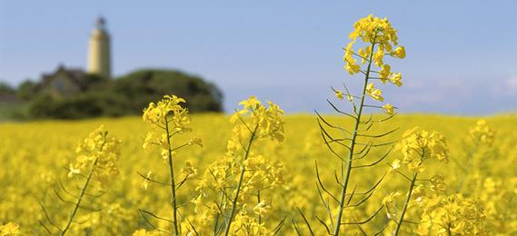
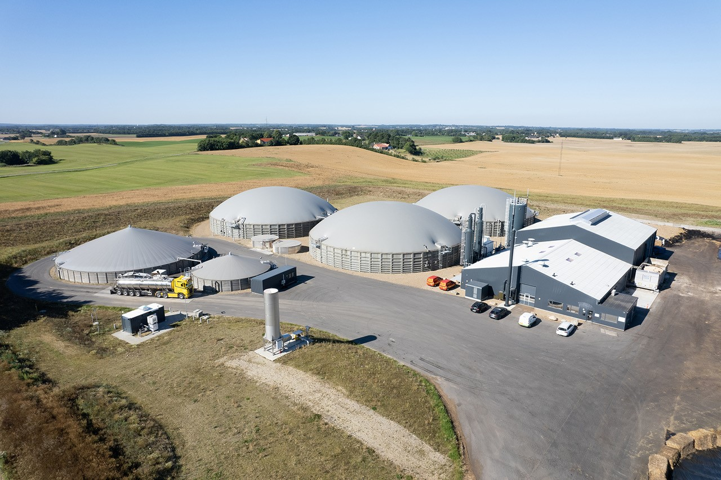
VE - Anlæg
Solceller
Vindmøller
Biomasse og
Biogas og Pyrolyse

Slide 7
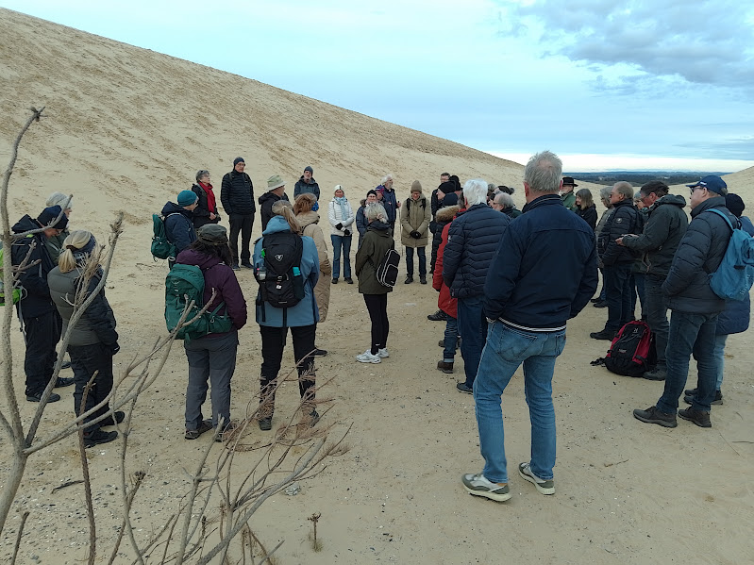
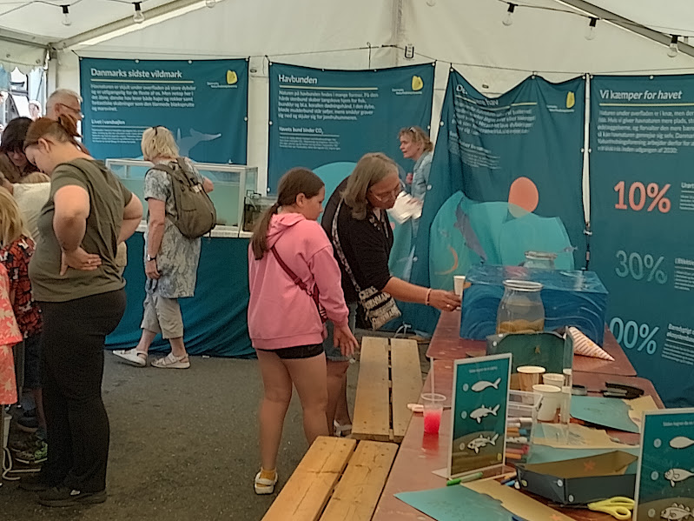
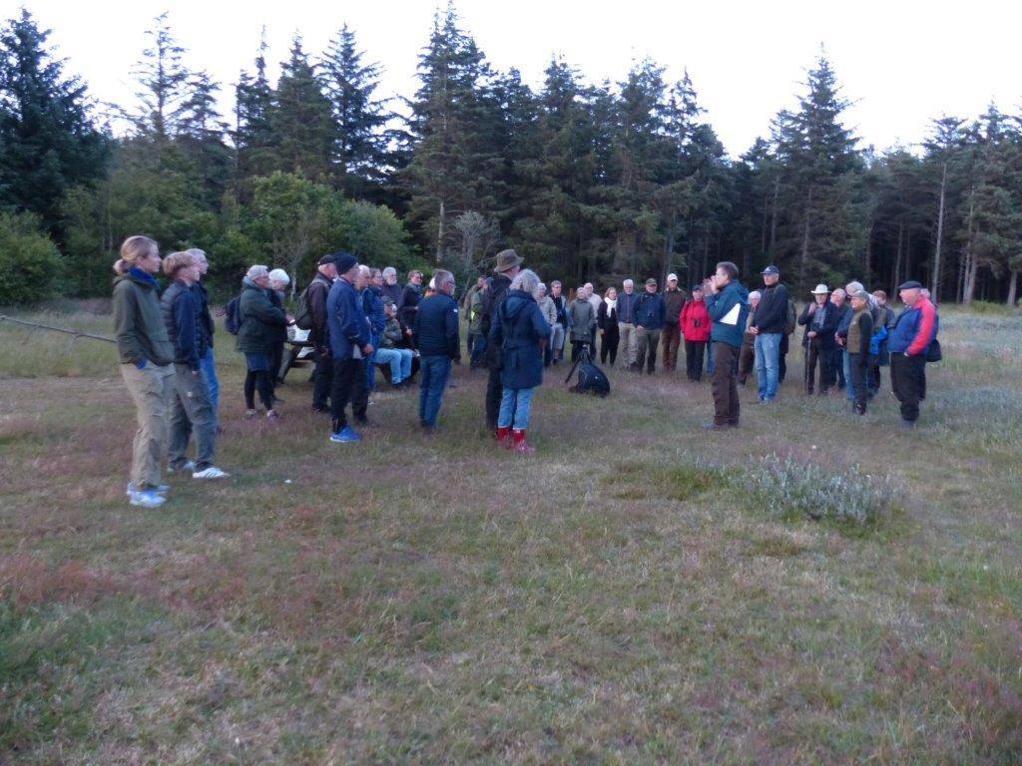
Arrangementer

Slide 8
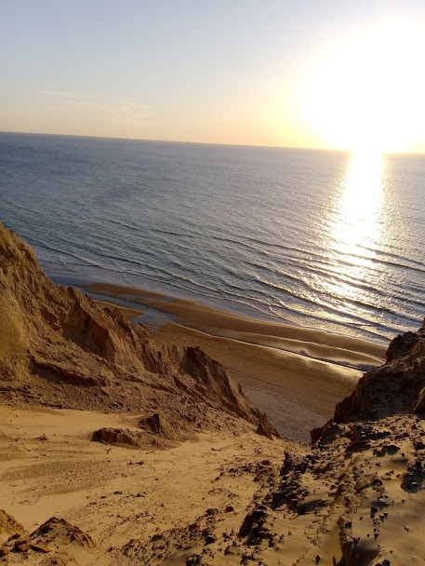
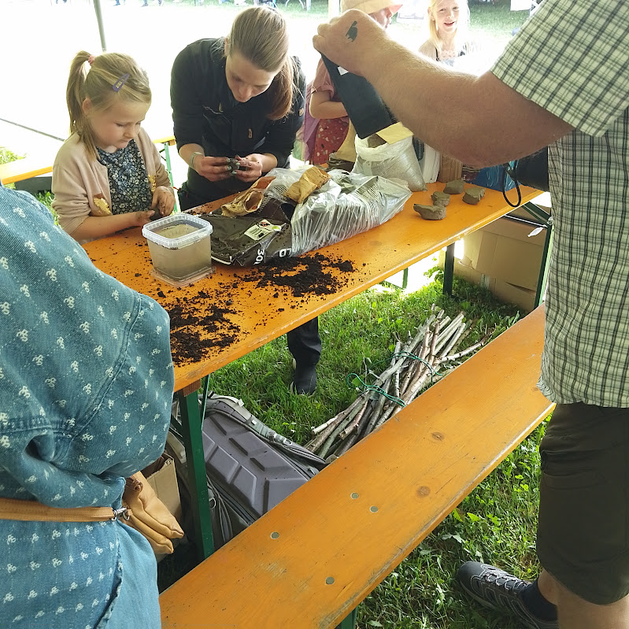
Tak for jeres opmærksomhed

